Slide 1
新春團拜
高明智(惟智)
2018年3月10日

Slide 2
2017年新春團拜主題
金雞報曉，趕快覺醒
掌握機會，再創契機

Slide 3
2018年新春團拜主題
自我驅動
讓人感動

Slide 4
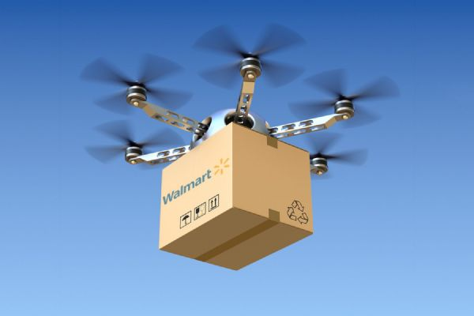
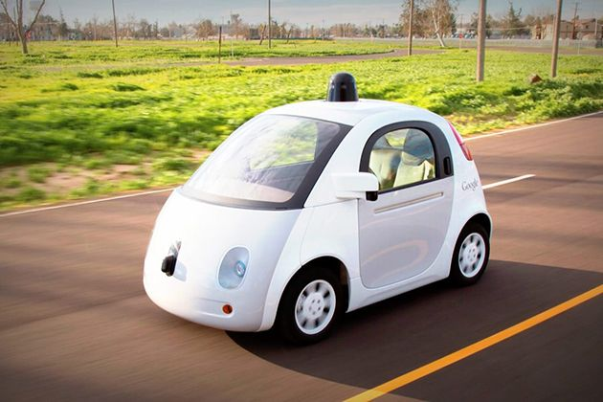
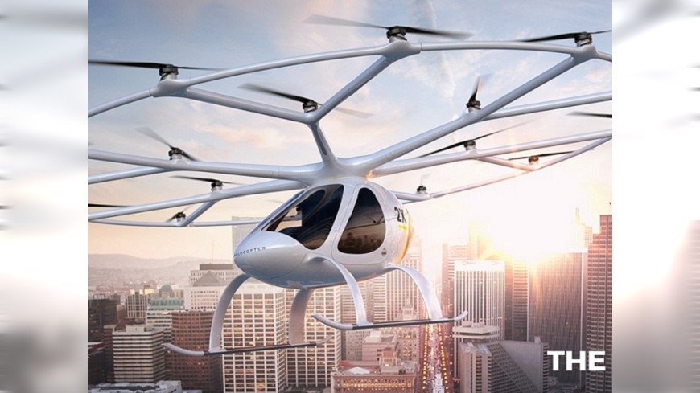
上萬台無人機參與救災
自駕車在路上跑
無人商店購物
Alexa音箱訂購午餐披薩
無人駕駛的飛天計程車

Slide 5
人類
自動駕駛
自動導航
自動執行
自動偵錯
？
懈怠
不專心
不用心
沒有反省
煩惱
無目標
計較
無明

Slide 6
環境(人心淨化、社會祥和)
工作(有興趣與熟練)
組織(學習型組織)
個人 (自我驅動)

Slide 7
學習型組織
慈濟人文
心理科學
探索教育
自我驅動
網路科技

Slide 8
自我管理
自我省視
自我激勵
自我精進
自我驅動
學習型組織
慈濟人文
心理科學
探索教育
自我驅動
網路科技

Slide 9
學習型組織
慈濟人文
心理科學
探索教育
自我驅動
網路科技
網路科技
探索教育
心理科學
慈濟人文

Slide 10
學習型組織
慈濟人文
心理科學
探索教育
自我驅動
網路科技
網路科技
探索教育
心理科學
慈濟人文
自我驅動
人能弘法，非法弘人

Slide 11
讓人感動
學習型組織
慈濟人文
心理科學
探索教育
自我驅動
網路科技
網路科技
探索教育
心理科學
慈濟人文
自我驅動
人能弘法，非法弘人

Slide 12
自我管理
自我省視
自我激勵
自我精進
自我驅動
學習型組織
慈濟人文
心理科學
探索教育
自我驅動
網路科技
如何做？
閱讀，上網
上課，演練
研討
聞解思修
學思達

Slide 13
讓人感動
奈普敦智慧平台
影音製作剪輯分享
學習型組織
慈濟人文
心理科學
探索教育
自我驅動
網路科技
網路科技
探索教育
心理科學
慈濟人文
薩提爾對話技巧
艾利斯理性情緒治療
自我驅動
人能弘法，非法弘人

Slide 14
2018年新春團拜主題
自我驅動
讓人感動
大愛共伴有情天
寸步鋪路護大地

Slide 15
感恩
Thank You

